Slide 1
RADA PRO VÝZKUM, VÝVOJ A INOVACE
V LIBERECKÉM KRAJI
20. jednání, 9. září 2022
Podnikatelský inkubátor Lipo.ink

Slide 2
Program dnešního jednání
Zahájení – Mgr. Jiří Ulvr, člen rady kraje, předseda RVVI LK
Kontrola plnění úkolů z 19. jednání Rady VVI
Regionální inovační program – vyhodnocení projektových žádostí z výzvy 2022
Zpráva o vyhodnocení strategických intervencí 2022
Příprava projektové žádosti Smart Akcelerator III
Informace o projektech a aktivitách
- Junior centrum excelence kybernetické bezpečnosti – aktuální průběh
- Ohlédnutí za akcí Pecha Kucha Night – sklo
- Pokračování soutěže Business Talent
- Ministryně pro vědu, výzkum a inovace v Liberci
- Marketingová platforma, platforma pro dlouhodobě udržitelnou energetiku
7. Závěrečná zpráva z mapování INKA
8. Postavení firem v globálních hodnotových řetězcích
9. Různé

Slide 3
Usnesení
USN č. 1/2/2022
Rada pro výzkum, vývoj a inovace v Libereckém kraji schvaluje
program 20. jednání Rady pro výzkum, vývoj a inovace v Libereckém kraji dne 9. září 2022.

Slide 4
Plnění úkolů ze 19. jednání RVVI
1. Svolat další jednání RVVI LK v průběhu 3 čtvrtletí 2022
Splněno 9.9.2022
2. Stručně a srozumitelně představit členům RVVI projektový záměr Juniorního centra excelence informační bezpečnosti
Splněno 9.9.2022

Slide 5
3. Regionální inovační program – vyhodnocení projektových žádostí z výzvy 2022
Ing. Petra Kašparová
Ing. Jana Frontzová
in.g. Vladimír Pachl

Slide 6
Regionální inovační program 2022
Vyhlášení programu (zveřejnění): 1.4.2022
Příjem žádostí: 1.5. 2022 – 15.6.2022
Alokace 2.700.000,- Kč
Celkem předloženo 39 žádostí o dotaci
z toho 1 žádost po termínu
2 žádosti vyřazeny po kontrole formálních náležitostí a přijatelnosti

Slide 7
Vyřazené žádosti
Žadatel | Důvod vyřazení
BeeHydro | žádost předložena po termínu - termín podání 15.6.2022 do 14:0, v DS zasláno 15.6.2022 v 19:51, ve VFP 15.6.2022 v 19:49
Jizerské pekárny | Účel projektu – Pořízení (nákup) vlastního kotle na vaření zápar pro chléb a pečivo, čímž se díky rozšíření sortimentu a zvýšením nutriční a senzorické hodnoty výrobků zvýší konkurenceschopnost na trhu. Výstupy parametrů projektu - kotel na zápary -1 ks - Není v souladu s účelem programem
Galvanoplast | nedoložena povinná příloha - výpis z evidence skutečných majitelů – o skutečném majiteli nebyl v evidenci záznam, nebylo doplněno ani po výzvě

Slide 8
Přehled hodnocených žádostí :
 | Počet žádostí | Požadovaná dotace
DT 1 – Inovační vouchery | 6 | 986.200 Kč
DT 2 – Startovací vouchery | 9 | 1.707.640 Kč
DT 3 – Technologické vouchery | 21 | 3.882.578 Kč
Celkem | 36 | 6.576.418 Kč

Slide 9
Porovnání s předchozími roky
Rok | Celková alokace | Počet předložených žádostí | Počet podpořených projektů | Požadovaná částka | Schválená dotace
2012 | 1 500 000 | 9 | 7 | 1 187 200 | 947 200
2013 | 1 740 710 | 19 | 7 | 4 467 090 | 1 740 710
2014 | 1 400 000 | 13 | 10 | 1 376 400 | 1 067 400
2015 | 1 432 000 | 7 | 6 | 778 400 | 521 055
2016 | 1 900 000 | 27 | 13 | 4 180 605 | 1 876 400
2017 | 3 000 000 | 12 | 12 | 1 953 180 | 1 953 180
2018 | 3 303 112 | 23 | 15 | 4 557 695 | 3 303 112
2019 | 4 743 000 | 34 | 21 | 7 946 049 | 4 743 000
2020 | 3 000 000 | 35 | 17 | 6 137 020 | 3 000 000
2021 | 3.035.000 | 25 | 16 | 4 625 512 | 3.006.616
2022 | 2.700.000 | 36 | ?? | 6.576.418 | ?

Slide 10
Harmonogram hodnocení
Kontrola formálních náležitostí a přijatelnosti – 6-7/2022
Bodové hodnocení dle závazných a specifických kritérií 7-8/2022
Role Rady VVI – hodnocení realizovatelnosti a inovativnosti projektu
Zaslána souhrnná hodnotící tabulka, projektové žádosti, popis projektů
Zasedání Rady VVI k hodnocení projektů.
3) Rozhodnutí o poskytnutí dotace ZK – 27.9. 2022

Slide 11
Hodnotící kritéria
 | Název kritéria | Bodová škála | Hodnotitel
Z1 | Vazba projektu na další aktivity v území | 0 / 7 / 15 bodů | ORREP
Z2 | Vazba projektu na rozvoj hospodářsky slabých a podprůměrných oblastí kraje | 0 / 7 / 15 bodů | ORREP
S1 | Oborové zaměření ve vztahu ke Strategii inteligentní specializace | 0 / 10 / 15 bodů | ORREP
S2 | Hodnocení realizovatelnosti a inovativnosti projektu Popis projektu je srozumitelný, výstupy a přínosy a jejich využitelnost jsou dostatečně popsány, projekt má inovační potenciál, nastavení případné spolupráce je reálné, rozpočet je adekvátní stanoveným cílům. | 0 / 4 / 8 / 12 / 15 bodů aritmetický průměr | RVVI
S3 | Navázání spolupráce (pouze DT 1) | 5 / 7 / 15 bodů | ORREP
S4 | Hodnocení dle velikosti podniku (pouze DT 3) | 5 / 7 / 15 bodů | ORREP

Slide 12
Následný postup
Možnost úpravy bodového hodnocení jednotlivých kritérií na základě řádného zdůvodnění
RVVI LK může nedoporučit poskytnutí dotace pro konkrétní projekt. Toto stanovisko je nutné zdůvodnit.
Doporučení projektů dle pořadí až do výše vyčerpání alokace.
Schválení zásobníku projektů - všechny zbývající, nebo pouze do určitého počtu bodů

Slide 13
Usnesení
USN č. 2/2/2022
Rada pro výzkum, vývoj a inovace v Libereckém kraji doporučuje poskytovateli dotace, Libereckému kraji, podpořit projekty v pořadí dle souhrnného bodového hodnocení schváleného RVVI a v požadované výši.
USN č. 3/2/2022
Rada pro výzkum, vývoj a inovace v Libereckém kraji doporučuje poskytovateli dotace, Libereckému kraji zařadit projekty v pořadí od…– do.. do zásobníku projektů
USN č. 4/2/2022
Rada pro výzkum, vývoj a inovace v Libereckém kraji doporučuje poskytovateli dotace, Libereckému kraji neposkytnout dotaci z rozpočtu Libereckého kraje v rámci Dotačního fondu Libereckého kraje, oblast podpory Regionální rozvoj, program č. 2.2 Regionální inovační program, níže uvedeným subjektům z důvodu nesouladu podané žádosti s podmínkami vyhlášenými v programu:
Žadatel | Název projektu | Důvod nesouladu
BeeHydro s.r.o. | Vývoj a technologické ověření nového typu substrátu na bázi sklokeramiky pro hydrophonii | Žádost odevzdána po termínu
Jizerské pekárny | Vaření zápar pro chléb a pečivo | Žádost není v souladu s účelem programu
Galvanoplast Fischer Bohemia, s.r.o. | Antikorozní povrchová úprava | Nebyla doložena povinná příloha - výpis z evidence skutečných majitelů – o skutečném majiteli nebyl v evidenci záznam

Slide 14
4. Zpráva o vyhodnocení strategických intervencí
Ing. Vladimír Pachl

Slide 15
Výsledky Podnikatelského inkubátroru

Slide 16
Zpráva o vyhodnocení strategických intervencí
Value – added Innovation in fooD chAins ( VIDA)
- realizace projektu 2018 – 2021 / květen 2021 /
- Liberecký kraj jako přidružený partner
- zapojeno 10 partnerů ze 7 zemí EU
- soutěž inovativních a vývojových projekty, financování grantů
- Zdroj financování Horizon 2020 , poskytnuto grantové schéma
- posouzeno 62 inovačních projektů
- 108 malých a středních podnikatelských subjektů
- celkem poskytnuto dotační podpory 3,3 mil. €
- navázáno 10 stabilních mezinárodních spoluprací

Slide 17
Zpráva o vyhodnocení strategických intervencí
Regionální inovační program
- podpora inovativních projektů a začínajících
podnikatelů – vyhodnocení 2022
Mezinárodní projekt Innoschool
- Dex Innovation centre
- Liberecký kraj jako asociovaný partner
- realizován od 1.9.2018 ukončení 28.2.2022
- rozpočet 1 873 604 €
- 11 partnerů z 9 zemi EU, 6 přidružených partnerů
- inovativní výukový systém – tradiční učební metody
kombinované s digitálními prvky
- podpora podnikání a kreativního myšlení u studentů středních škol

Slide 18
Usnesení
USN č. 5/2/2022
Rada pro výzkum, vývoj a inovace Libereckého kraje po projednání schvaluje
Zprávu o vyhodnocení strategických intervencí za období říjen 2021 – září 2022

Slide 19
5. Příprava projektové žádosti "Smart Akcelerátor Libereckého kraje III"
Ing. Martina Pšeničková

Slide 20
Příprava SALK III
Hlavní cíl: Posílení regionálního inovačního ekosystému na podkladu RIS3, rozvíjet kapacity, organizační struktury a znalosti pro rozvoj prostředí příznivého pro výzkum, vývoj, inovace a vzdělávání. Komunikace s klíčovými aktéry inovačního prostředí a proces EDP, networking.
Nosnými tématy bude podpora lidských zdrojů, marketing, udržitelná energetika, dále podpora startapů a spin-offů, přeshraniční spolupráce.
Přehled klíčových aktivit:
KA1 Řízení projektu KA6 Twinning
KA2 Základní tým KA7 Pilotní ověření
KA3 Vzdělávání a rozvoj kompetencí KA8 Marketingová a komunikační
KA4 Mapování, analýzy a evaluace strategie kraje
KA5 Asistence

Slide 21
KA Základní tým
Proces EDP s využitím platforem (Digitalizace, Lidské zdroje, dlouhodobě udržitelná energetika, platforma pro materiálový výzkum)
Zdroje financování v oblasti VaVaI a odborného vzdělávání-poradenství
Strategické intervence, tj. projekty a aktivity, které přispívají k dosažení cílů RIS3
Podpora start up/spin off (soutěže, poradenství, networking, vzdělávání)
Mezinárodní spolupráce (zvyšovat kapacitu firem na mezinárodní spolupráci, programy podpory, matchmaking, hledání partnerů, mezinárodní projekty, welcome office atd.)
Networking
Eventy (soutěže, akce – PKN, TedX, worshopy, semináře, konference, spolupráce na organizaci významných akcí v regionu)
Účast na akcích v regionu (PS, konference, veletrhy atd.)
Aktualizace RIS3 strategie, setkání RVVI, setkání RIS3 týmů v ČR aj.

Slide 22
KA Vzdělávání a rozvoj kompetencí
Vzdělávání členů realizačního týmu a pracovníků organizací které: Řídí krajskou RIS3, podporují rozvoj inovačního prostředí, jsou zahrnuti do přípravy strategických projektů/intervencí, pracovníků veřejné správy v kraji, kteří se podílí na řízení krajské RIS3.
Oblasti vzdělávání zohledňují potřeby jednotlivých pozic realizačního týmu, a pak také individuální potřeby konkrétních pracovníků.
Důraz ve vzdělávacích aktivitách budeme klást na rozvoj měkkých kompetencí, a to zejména v oblasti efektivní komunikace, participativních metod komunikace, kompetencí v angličtině a rozvoj odborných kompetencí v tématech relevantních pro RIS3 a dle potřeb v kraji, na základě poptávky klíčových partnerů.
- využití různých vzdělávacích forem

Slide 23
KA Mapování, analýzy a evaluace
Úkol KA: Mapovat, sledovat a vyhodnocovat změny a vývoj inovačního prostředí v kraji a zjišťovat jeho potřeby a potenciál a vyhodnocovat efekty a dopady implementace krajské RIS3 strategie.
Aktuální návrhy pro mapování/analýzy:
Aktualizace RIS3
Mapování úrovně digitalizace v kraji
Absolventi TUL a jejich následné uplatnění na trhu práce
Analýza problematiky rodinných firem (mezigenerační předávání firem) a jejich udržení a rozvoj
Mapa regionálního inovančího ekosystému
Mapování neformálního vzdělávání v regionu v oblasti přírodovědného a technického vzdělávání
Mapování podnikavosti studentů
Analýza kvality a inovačního potenciálu LK na národní a mezinárodní úrovni
Další mapování/analýzy dle potřeb řešených strategických intervencí
Povinná evaluace implementace RIS3 v kraji

Slide 24
KA Asistence
Program Asistenční vouchery Libereckého kraje
podpora přípravy strategických projektů ( soulad s cíli RIS3)
průběžná výzva ( předpoklad vyhlášení 2Q 2023 )
Předpokládaná alokace 1 500 000 Kč ( 300 000 Kč/projekt)
Výzva otevřená pro akademickou i podnikatelskou sféru

Slide 25
KA Twinning
Úkolem KA je prostřednictvím partnerské spolupráce s vybraným zkušeným zahraničním partnerským subjektem v rámci zemí ERA detailní seznámení s aktivitami a zkušenostmi daného zahraničního subjektu a přenos těchto zkušeností do podmínek kraje.
Téma: Informační a datový portál, doplněno o témata: digitalizace veřejné správy a start upy
Místo twinningu: Norwegian Digitalisation Agency, Oslo
Účast na twinningu: Zástupci LK a týmu SALK
Výstupem twinningu bude tzv. Design Option Paper (možnosti začlenění získaných poznatků do prostředí kraje)
Předpokládaný termín: květen/červen 2023

Slide 26
KA Pilotní ověření
V projektu lze podpořit pouze připravené záměry pro pilotní ověření:
Pilotní ověření informačního a datového portálu Libereckého kraje
- součástí schválené Koncepce Chytřejší kraj pro Liberecký kraj a Akčního plánu této koncepce
Cílem projektu je vznik jednotného datového portálu pro zpřístupnění relevantních dostupných veřejných dat a informací.
Již uskutečněné aktivity:
- Sběr příkladů dobré praxe v dalších krajích, systémy fungování portálů
- Rozhodnutí o realizaci pilotního ověření informačního a datového portálu LK v PUR
- Prezentace portálu na poradě vedoucích Odborů LK
- Vyjasnění problematiky udělení licence ze strany KÚLK (přístup do ArcGIS Online)
- Setkání s jednotlivými odbory kraje - představení portálu a požadavky na spolupráci
- Zpracování pracovního materiálu obsahujícího základní popis a nastavení systému (technické a personální zajištění provozu)
- Zjištění nastavení procesu automatického transferu otevřených dat KÚLK do Národního katalogu otevřených dat
- Zjištění parametrů zveřejňovaných dat a technických předpokladů, prvotní sběr dat

Slide 27
KA Pilotní ověření
Aktivity pilotního ověření:
- příprava designu portálu a poskytovaných služeb, včetně nastavení odpovědností a funkcionalit
- nastavení systému spolupráce s odbory LK, systému zpracování a aktualizace dat
- Specifikace dat a možností práce s nimi na připravovaném portálu, sběr a zpracování dat do formátu otevřených dat, uvolnění open (otevřených) dat, aktualizace dat, zpracování analýz s využitím open dat
Definování potřeb prezentací a datasetů ve spolupráci s garanty jednotlivých informačních systémů v rámci úřadu
- Pilotní verze a pilotní testování portálu ve spolupráci s „power users“ (hlavní a kompetentní koncoví uživatelé)
- Spuštění ostré verze portálu na adrese www.datalk.cz

Slide 28
KA Pilotní ověření
Přínosy informačního a datového portálu:
Sledování trendů a vyhodnocování dat průběžně v reálném čase
Zjednodušení práce s daty (vytvoření systému zpracování dat)
Podklad pro strategické plánování
Provázání dat mezisektorově, srovnání dat s dalšími kraji, v rámci ČR atd.
Podpora rozvoje SMART řešení v regionu
Podpora inovativních nápadů, nových řešení, činností či aktivit, tvorba webových aplikací, podpora start upů, zdroj nových služeb a pracovních příležitostí
Zlepšení služeb postavené na znalosti prostředí podloženém daty
Dostupná sebeprezentace kraje
Online dostupnost aktuálních dat na jednom místě
Usnadnění komunikace s občany
Transparentnost veřejné správ
Ekonomické přínosy pro region

Slide 29
KA Marketingová a komunikační strategie kraje
Slouží k posilování komunikace a marketingu inovačního systému kraje směrem dovnitř i vně daného regionu včetně zahraničí.
- Vypracování marketingové strategie na 4 roky, 4 akčních plánů pro každý rok realizace
- Marketingová platforma
- Web 1012plus.cz: Redesign webu - zvyšovat návštěvnost, stavět na odborných článkách, vytvářet magazín, videa
- Sociální sítě: FB, LinkedIn, YouTube – rozvoj kmene odběratelů
- PR - aktivní media relations, TZ, práce s novináři, tiskoviny
- Networking pro účely marketingových aktivit: setkávání se zástupci tiskových oddělení, marketingových pracovníků, subjekty z oblasti privátní, výzkumné, neziskové, veřejné sféry, zástupci klastrů, školských zařízení, HK atd.
- Provázanost aktivit s některými eventy, které spadají primárně do propagace inovačního potenciálu regionu, například PechaKucha Night, prestižní konferenceTedX, vzdělávací akce pro marketingové pracovníky (pod platformou MKT)

Slide 30
Plán SALK III v číslech:
Období realizace prodlouženo: 1.1.2023 - 31.12.2026 (4 roky), rozpočet cca 62 mil. Kč
Nově do projektu zahrnuto pilotní ověření. Využíváme celé spektrum nabízených aktivit pro Smart akcelerátory.
- organizace cca: 12x RVVI, 32x platforem vč. marketingové platformy, 1x setkání RIS3 týmů v LBC
- 4x soutěž Business talent, 5x soutěž ideathon/hackathon plus přeshraniční hackathon
- 8x PKN, 4x TedX, cca 16x vzdělávací akce/workhopy/semináře atd.
- cca 12x spolupráce na akcích v regionu
- vzdělávání pro cca 20 osob
- pravidelná aktualizace webu (cca 1-2x týdně nový obsah), správa sociálních sítí (cca 5-7x týdně nový obsah), práce s PR (1x měsíčně TZ, aktivní práce s novináři), příprava videí, 1x marketingová strategie, 4x akční plán atd.
- přístup do specializovaných datábází
- spolupráce s experty, odborníky na aktivitách SALK III (strategické intervence, mapování, analýzy, marketing atd.)
- 1x twinningový program
- 1x pilotní otestování (Informační a datový portál LK): Dlouhodobá komplexní aktivita
- asistenční vouchery
- 8x komplexní analýzy/mapování
- min. 9 připravených strategických intervencí- projektů, průběžné poradenství (pravidelný monitorg zdrojů financování pro cca 100 subjektů), networking (pravidelná spolupráce s cca 50 subjekty inovačního prostředí), přeshraniční spolupráce a účast na zahraničních studijních cestách, veletrzích
- reporting, rozšíření týmu Smart akcelerátoru

Slide 31
Usnesení
USN č. 6/2/2022
Rada pro výzkum, vývoj a inovace v Libereckém kraji souhlasí s přípravou klíčové aktivity Twinning a doporučuje její realizaci v rámci projektu Smart Akcelerátor III.
USN č. 7/2/2022
Rada pro výzkum, vývoj a inovace v Libereckém kraji souhlasí s přípravou Pilotního ověření informačního a datového portálu Libereckého kraje a doporučuje jeho realizaci v rámci projektu Smart Akcelerátor III.
USN č. 8/2/2022
Rada pro výzkum, vývoj a inovace v Libereckém kraji schvaluje přípravu projektu Smart akcelerátor III a souhlasí s předložením projektové žádosti do výzvy Smart akcelerátor + I v programu OP Jan Amos Komenský

Slide 32
6. Informace o připravovaných projektech a aktivitách

Slide 33
PechaKucha Night Sklo, sklo, sklo!
budujeme brand & úročíme know-how
třetí PKN v režii SALK – součást Crystal Valley Week
25/8 vyprodané Kino Varšava, 12 řečníků doména optika a sklo, mj. Jan Havlíček Crytur

Slide 34
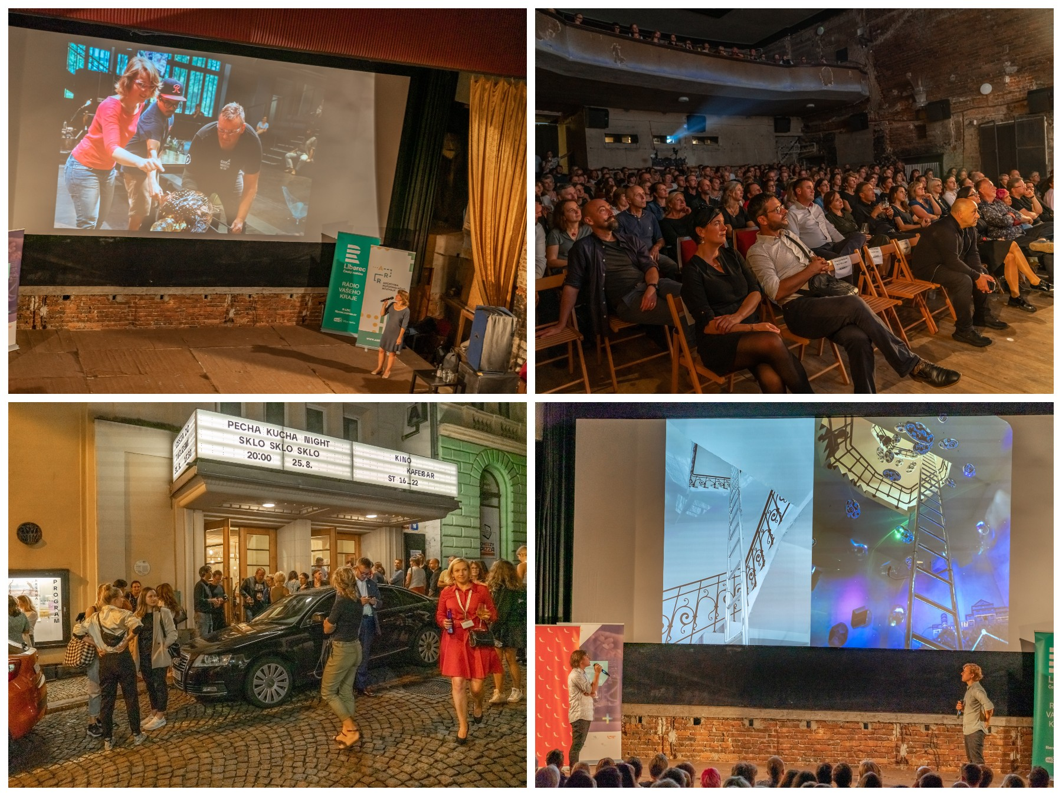

Slide 35
Další realizované / připravované MKT aktivity
Platforma marketingu, přesah do podzimu 2022
Kulaté stoly se studenty SŠ a VŠ
3x beseda s žáky na Gymnáziu Doctrina
Žákovská soutěž Business Talent 2022 (finančně pokryta na 4Q 2022)
PechaKucha Night Liberec, téma design, 11/11 v 101010

Slide 36
Návštěva Heleny Langšádlové v Libereckém kraji
Zveme Vás 3/11 od 9:30 do meeting pointu Lipo.ink!
Diskuze nad tématy VVI se zástupci inovačního ekosystému Libereckého kraje - Vámi.

Slide 37
7. Závěrečná zpráva z mapování INKA
Bc. Milan Pštross

Slide 38
Mapování INKA III.
Mimo LK: 2

Slide 39
Mapování INKA III.
Česká | 41
Dceřiná firma / filiálka | 8
Firma bez poboček | 26
Mateřská firma s pobočkami pouze v ČR | 2
Mateřská firma s pobočkami v zahraničí | 3
Regionální ústředí (ovládající podřízené pobočky) | 2
Smíšená | 2
Dceřiná firma / filiálka | 1
Firma bez poboček | 1
Zahraniční | 7
Dceřiná firma / filiálka | 7

Slide 40
Mapování INKA III.

Slide 41
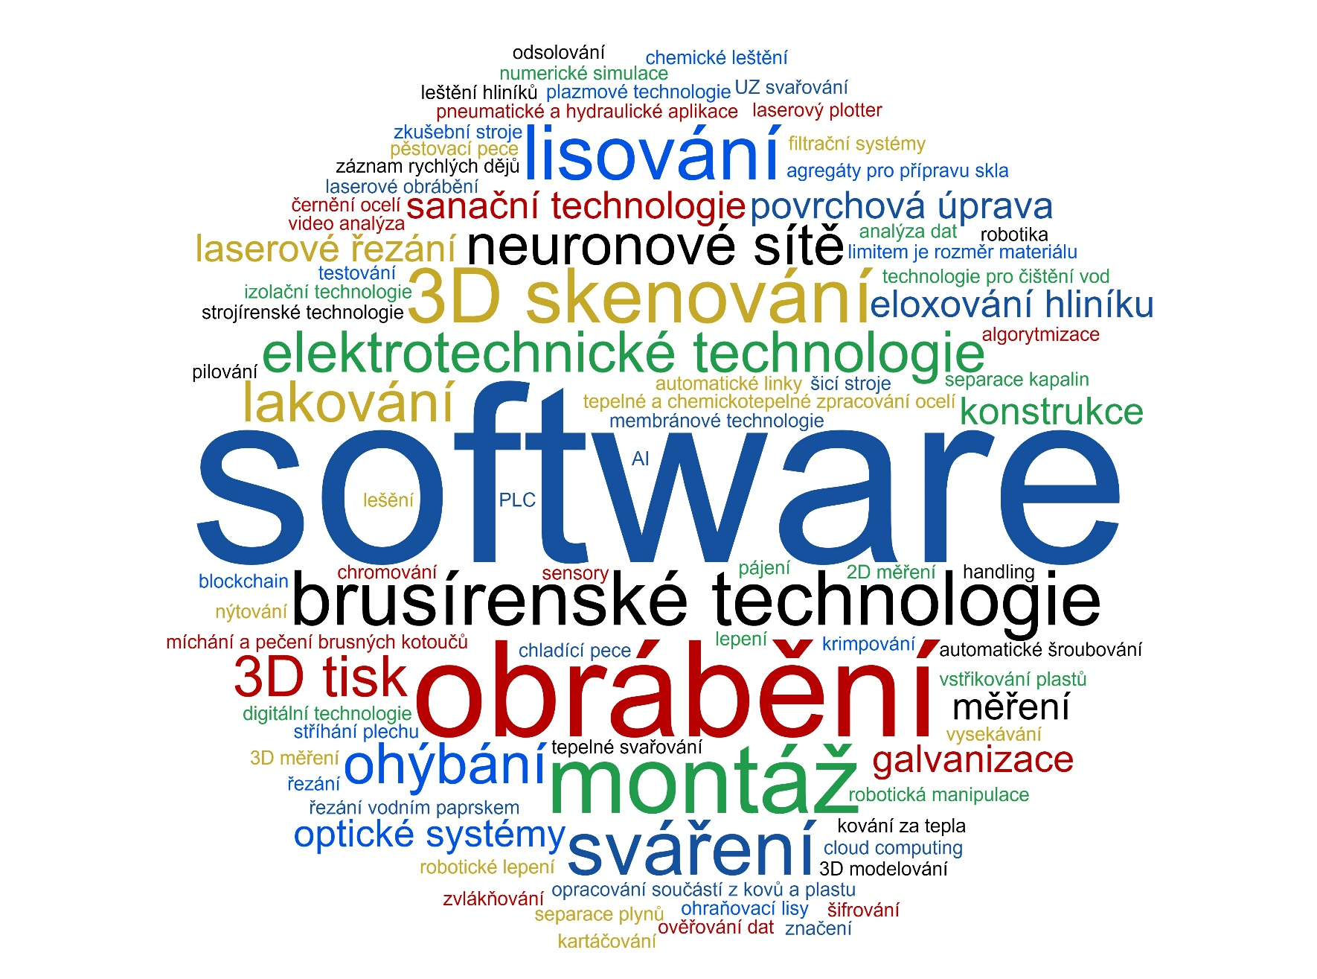
Mapování INKA III.

Slide 42
Mapování INKA III.

Slide 43
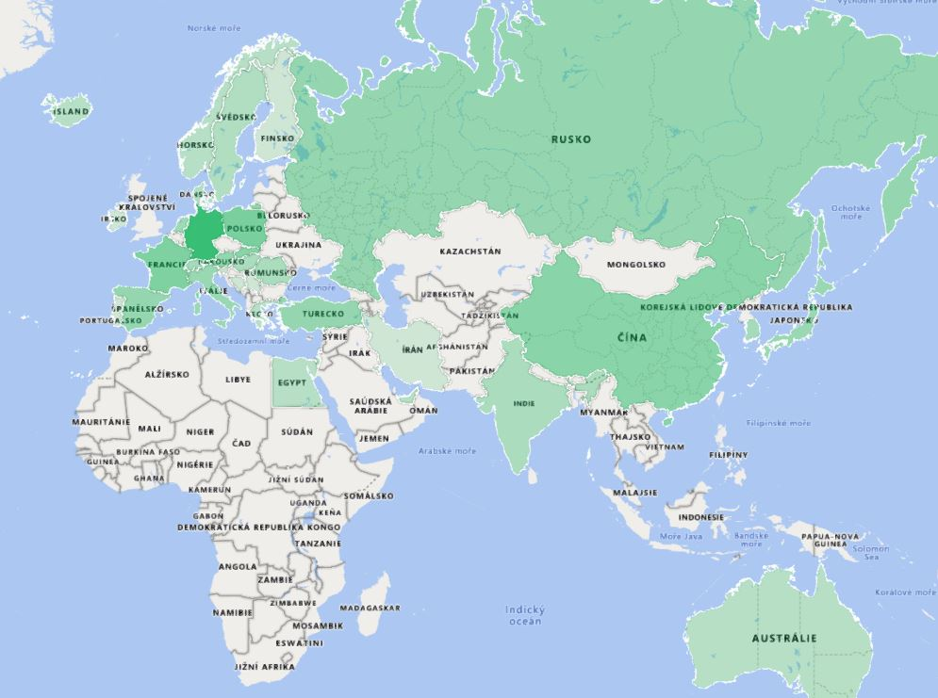
Mapování INKA III.

Slide 44
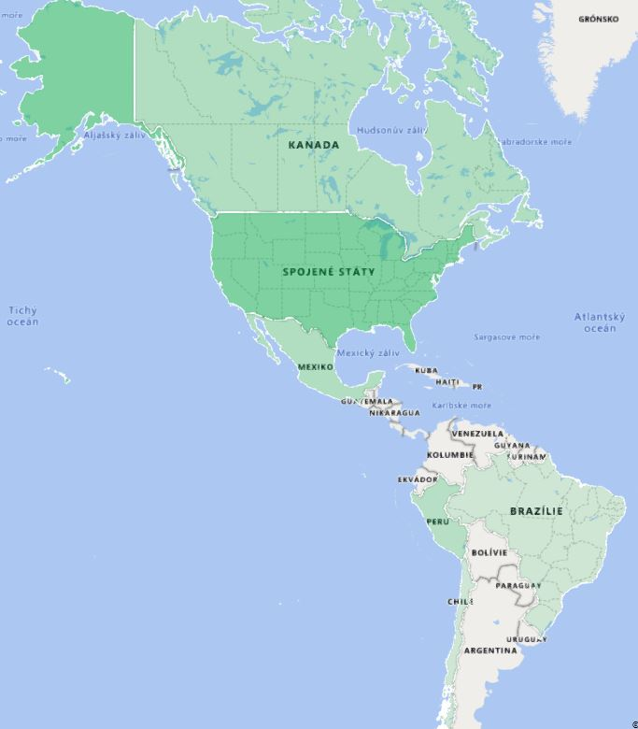
Mapování INKA III.

Slide 45
Mapování INKA III.

Slide 46
8. Zpráva o vyhodnocení hodnotových řetězců pro aplikační oblasti krajské RIS3 strategie
Bc. Milan Pštross

Slide 47
Globální hodnotové řetězce
Doména | Počet firem zdrojového souboru | Počet firem testovaného vzorku | Obrat firem celkem (tis. EUR) | Obrat testovaných (tis. EUR) | Podíl obratu testovaných firem
Progresivní strojírenství | 739 | 47 | 2 059 398 | 1 755 742 | 85 %
Elektronika, elektrotechnika, ICT | 590 | 55 | 865 573 | 767 074 | 89 %
Pokročilé materiály na bázi textilních struktur | 127 | 29 | 302 757 | 297 183 | 98 %
Komponenty pro dopravní zařízení | 37 | 21 | 2 971 119 | 2 948 462 | 99 %

Slide 48
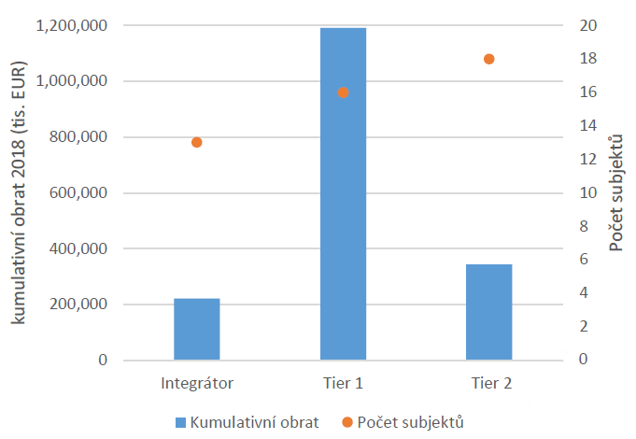
Globální hodnotové řetězce

Slide 49
Globální hodnotové řetězce
Pozice v GVC |  | Tržní pozice
 |  | Globální | Mezinárodní | Lokální/národní
Integrátor | Autonomní |  | 6,5 % | 3,2 %
 | Závislý | 6,5 % | 12,9 %
Tier 1 | Autonomní |  |  | 16,1 %
 | Závislý | 6,5 % | 9,7 % | 3,2 %
Tier 2 |  |  | 19,4 % | 16,1 %

Slide 50
Globální hodnotové řetězce
Hlavní zjištění
Většina firem ve všech vybraných doménách se nachází na úrovni Tier 1
Většina domácích firem na této úrovni působí pouze na českém/lokálním trhu
Většina obratu firem v doménách jde za zahraničními firmami

Slide 51
Usnesení
USN č. 9/2/2022
Rada pro výzkum, vývoj a inovace v Libereckém kraji bere na vědomí závěrečnou Zprávu z mapování podnikatelského a inovačního prostředí Libereckého kraje INKA III a Zprávu o vyhodnocení hodnotových řetězců pro aplikační oblasti krajské RIS3 strategie

Slide 52
9. Různé

Slide 53
Děkujeme za pozornost

